Slide 1
模拟电路基础

Slide 2
电子线路应用设计—功率放大电路

Slide 3
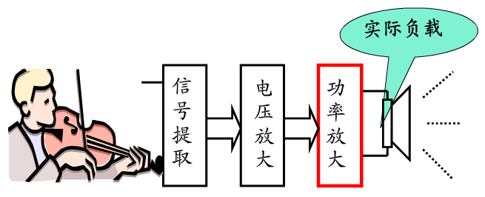
功率放大电路
用作放大电路的输出级，以推动执行机构。如使扬声器发声，继电器动作，仪器指针偏转等。
基本要求是能够输出足够大的功率。
扩音系统

Slide 4
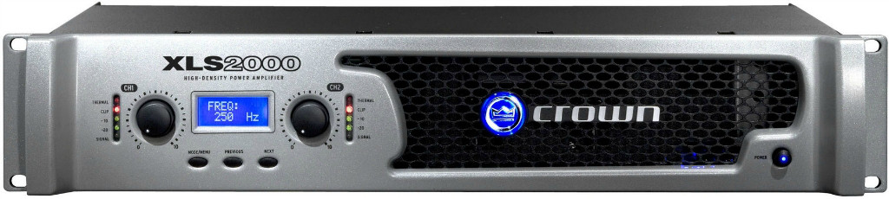
电路特点
输出功率尽可能大
效率尽可能高
非线性失真小
频响特性好

Slide 5
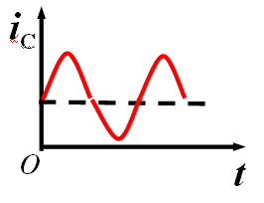
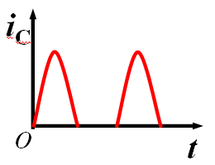
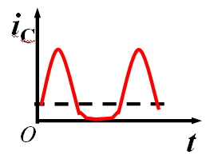
功放管的工作方式
甲类、乙类、甲乙类等

Slide 6
OTL功放电路
输入电压的正半周：
＋V_{CC}→T₁→C→R_{L}→地
C 充电。
输入电压的负半周：
C 的 “＋”→T₂→地→R_{L}→ C “ －”
C 放电。

Slide 7
OCL功放电路
静态时，U_{EQ}＝ U_{BQ}＝0。
输入电压的正半周：
＋V_{CC}→T₁→R_{L}→地
输入电压的负半周：
地→R_{L} →T₂ → －V_{CC}

Slide 8
BTL功放电路
输入电压的正半周：＋V_{CC}→ T₁ → R_{L}→ T₄→地
输入电压的负半周：＋V_{CC}→ T₂ → R_{L}→ T₃→地

Slide 9
音频功放设计指标
频率：20Hz-20kHz
输出功率：≥8W（R_{L}=8欧）
放大倍数： 30dB
失真：≤10%
效率：

Slide 10
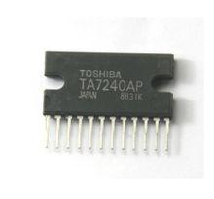
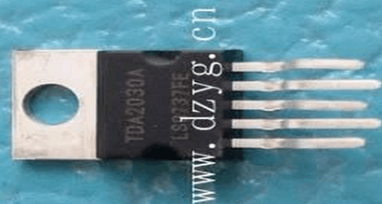
功放芯片
LA4100或LA4102；
TDA2030；TDA2004、2009；
TA7240AP；
LM386、LM1875;
………

Slide 11
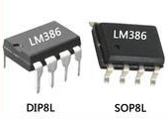
功放芯片主要参数
输出功率： LM386（<1W）、 TDA2030（15W）
电压增益： TDA2030（开环90dB）
频带宽度： LM386 （300kHz）
谐波失真： LM386（0.2%）、 TD2030（0.1%）
电源电压： ±18V
输入电阻
热阻
封装形式
以上参数都是在一定条件下的典型值

Slide 12
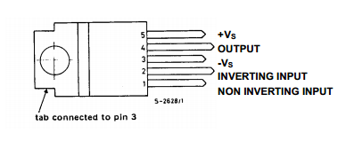
TDA2030集成功放芯片
TDA 2030是一块性能十分优良的功率放大集成电路，其主要特点是上升速率高、瞬态互调失真小，输出功率可以达到18W，具有较为完善的保护电路。
1-同相输入端
2-反相输入端
3-负电源
4-输出端
5-正电源
TD2030使用时类似于集成运放，需要用负反馈电路。

Slide 13
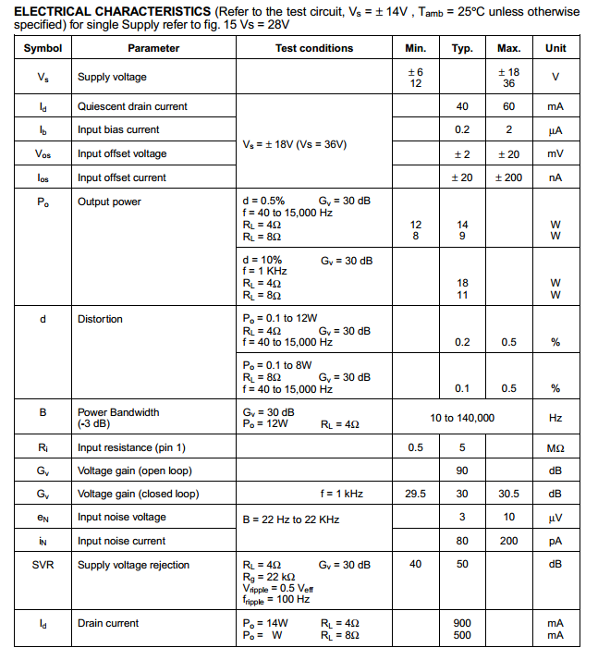
TDA2030
典型参数

Slide 14
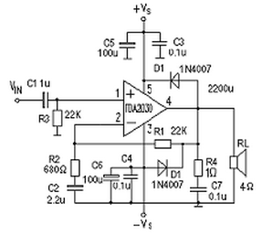
TDA2030典型电路
各元件作用：
R3是直流平衡电阻，同时与C3构成高通响应，用以滤除低频信号。
R1、R2和C2构成负反馈电路，决定电路的电压增益及低端截止频率。
R4和C7可以稳定频率，防止电路自激。
D1、D2用以保护集成块。
A_{u}=R₁/R₂
双电源供电

Slide 15
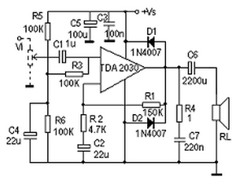
TDA2030典型电路
R5、R6、C4为同相输入端提供偏置电压
单电源供电

Slide 16
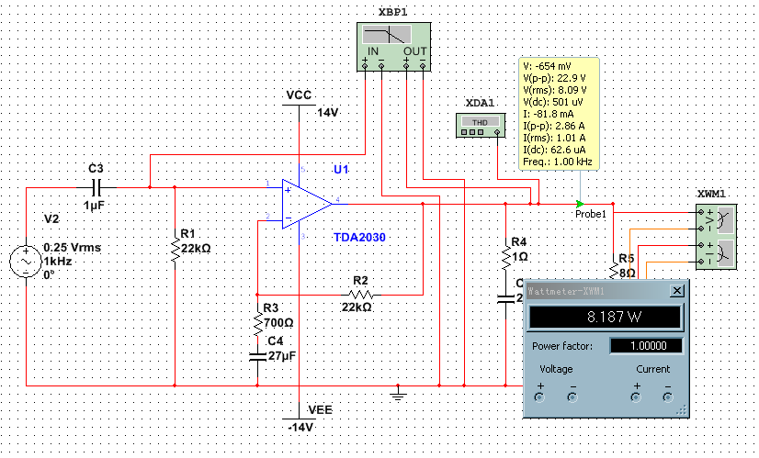
音频功放仿真原理图

Slide 17
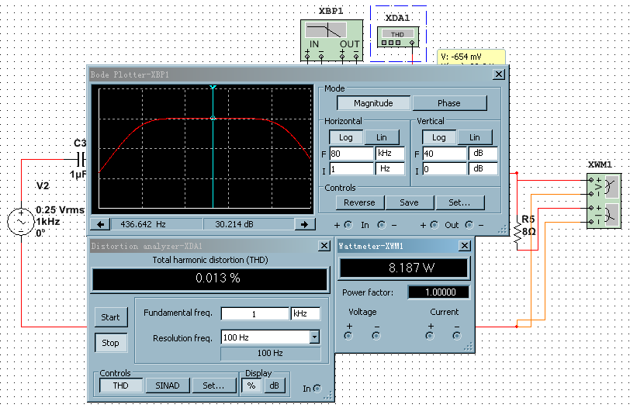
仿真结果

Slide 18
音频功放
研究以下问题：
电路输出功率决定于哪些因素？
计算电路的效率，如何提高效率？
电路为什么会产生失真，频率升高时失真为什么会增大？

Slide 19
Thank You !

